Slide 1

Не для школы,
для жизни учимся

Slide 2

Математический гардероб
Математический
инструментарий
Математические
знания

Slide 3
Глава 1.
Математика – царица наук
Физика
Биология
География
Информатика
Литература, русский язык
Математика
+
Экономика
Рисование
История
Химия
Музыка

Slide 4
Пословицы и поговорки
Два сапога пара, да оба на левую ногу надеты;
Один в поле не воин, а путник;
За двумя зайцами погонишься – ни одного кабана не поймаешь;
Фразеологизмы с числительными
На один покрой; В четырех стенах;
Семь пятниц на неделе; В три ручья.
Загадки
Золотист он и усат, в ста карманах – 100 ребят (колос);
Двое в небе ходят кругом, но не видятся друг с другом (солнце и луна);

Slide 5
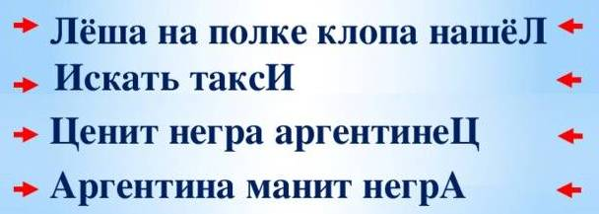
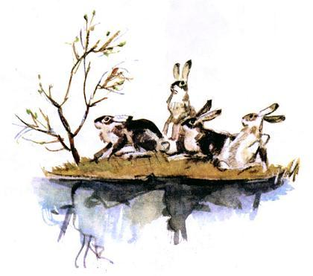
Симметрия букв, слов, фраз
Математика в литературных произведениях
« Вижу один островок небольшой-
Зайцы на нем собралися гурьбой.
С каждой минутой вода подбиралась
К бедным зверькам; уж под ними осталось
Меньше аршина земли в ширину,
Меньше сажени в длину».

Slide 6

Математика и история
Изучение истории зарождения и развития математики как науки;
Исторические личности в математике;
Различные меры измерения;
Сюжетные задачи

Slide 7

Математика и география
Масштаб;
Географические координаты, азимут;
Вычисление площадей; густоты расселения;
Построение и чтение графиков, диаграмм;
Ребусы
Какую страну Европы жители называют «наш шестиугольник»?
Название какой страны носит треугольник со сторонами 3, 4, 5?
Расшифруйте название государства.

Slide 8
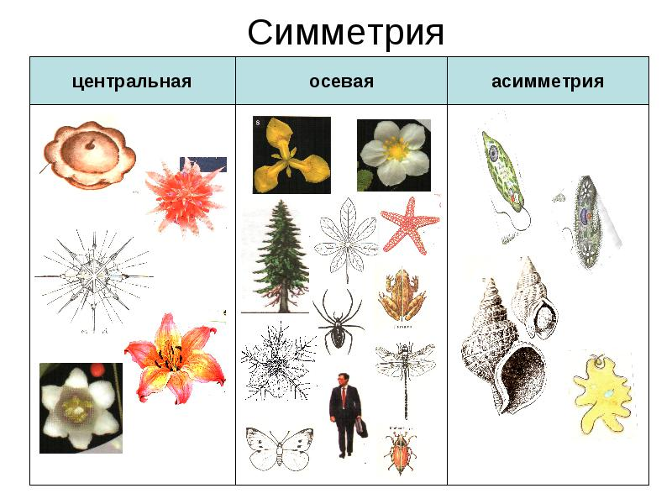
Математика и биология

Slide 9
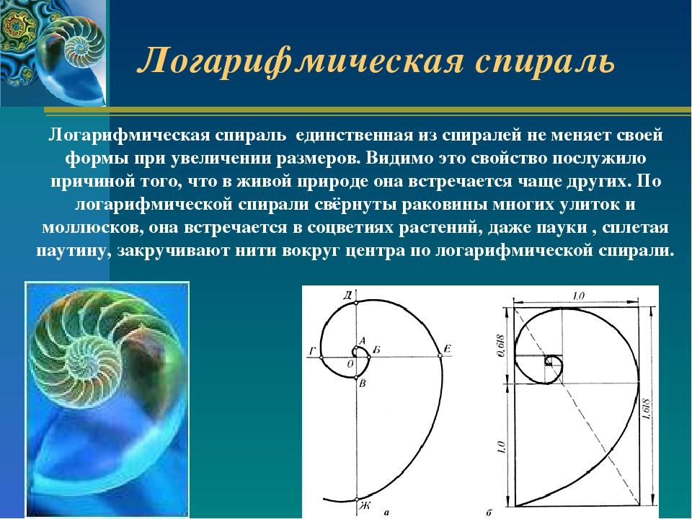

Slide 10
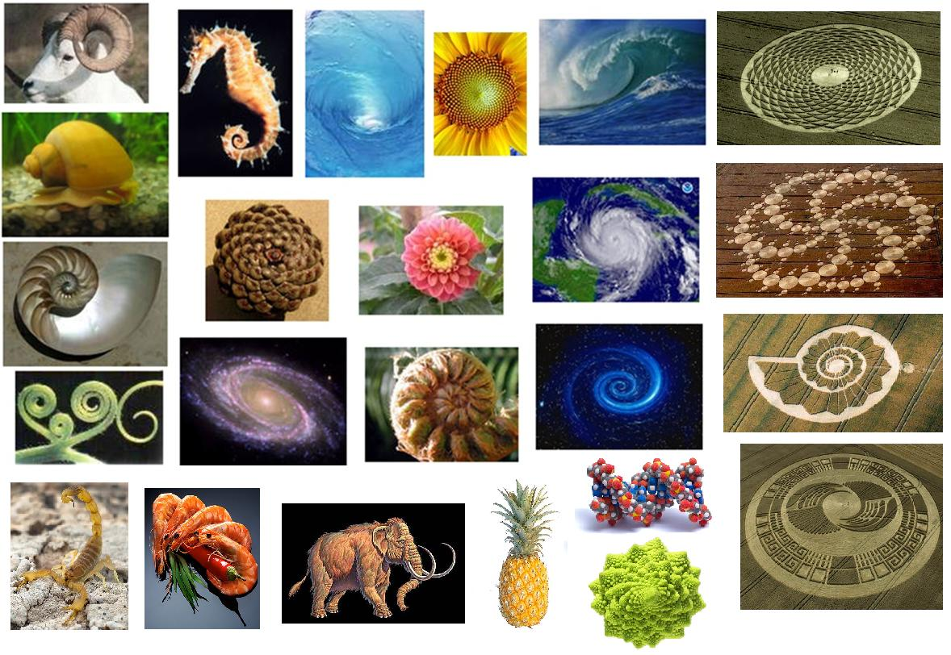

Slide 11
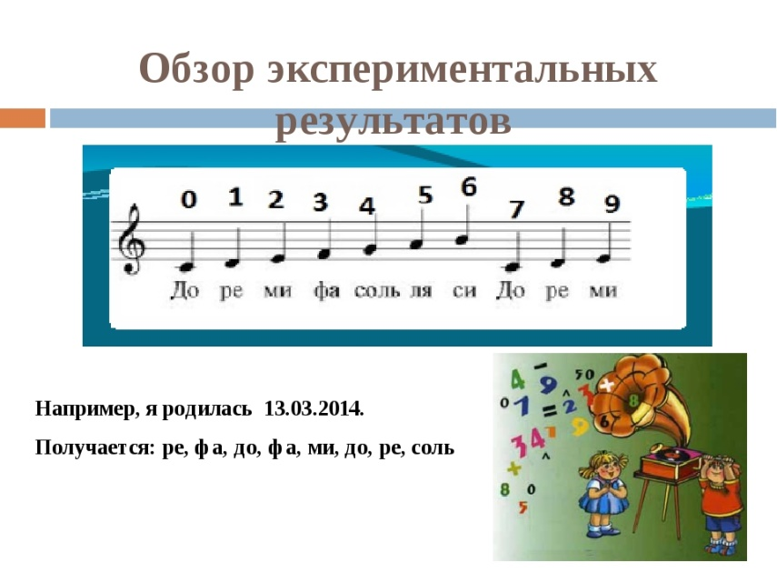

Математика и музыка
Пифагор относил к математике арифметику. Геометрию, астрономию и музыку. Именно он ввел понятие гамма, которое окрестили «Пифагоров строй».

Slide 12
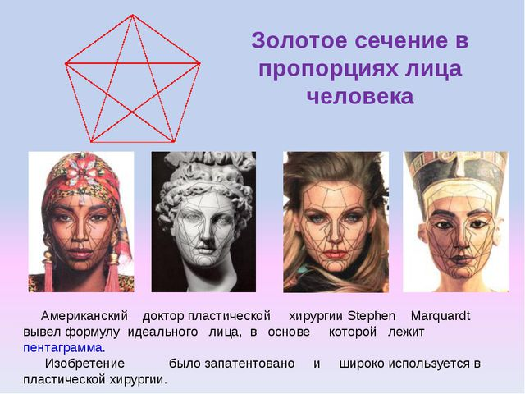
Математика и изобразительное искусство

Slide 13

Математика и изобразительное искусство

Slide 14

Глава 2.
Прикладная математика
Знание математики необходимы для всех профессий от повара до ракетостроителя

Slide 15
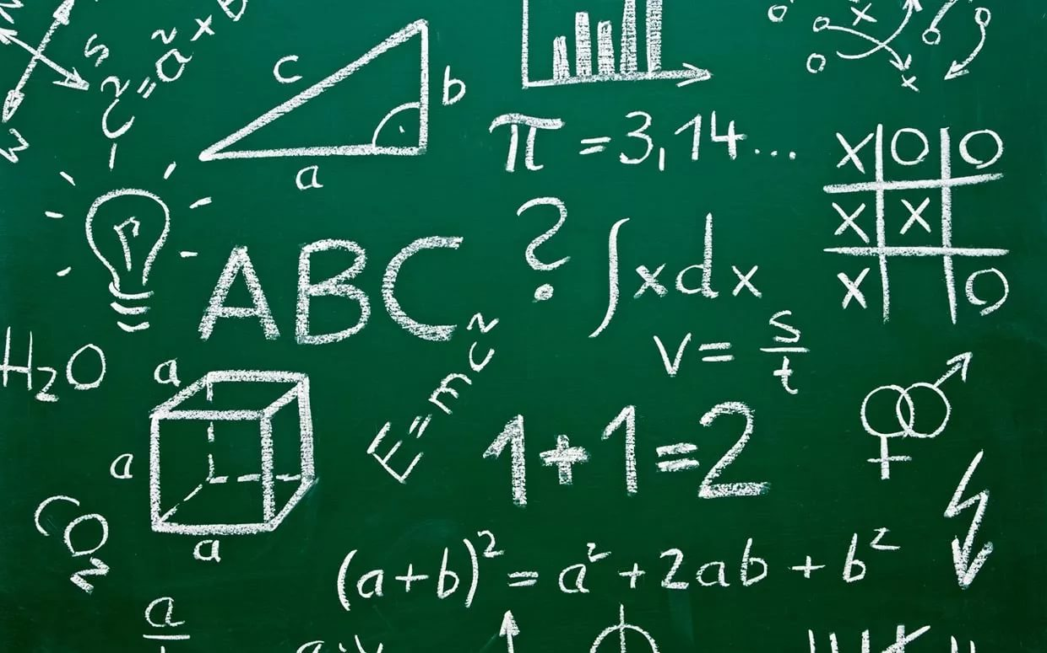
Глава 3.
Математический калейдоскоп

Slide 16
Как легко запомнить формулы
sin(α+β)=sinα cosβ + cosα sinβ
cos(α+β)=cosα cosβ - sinα sinβ
____________________________
sinα + sinβ = 2 sinα cosβ
sinα - sinβ = 2 cosα sinβ
cosα + cosβ = 2 cosα cosβ
cosα – cosβ = -2 sinα sinβ

Slide 17
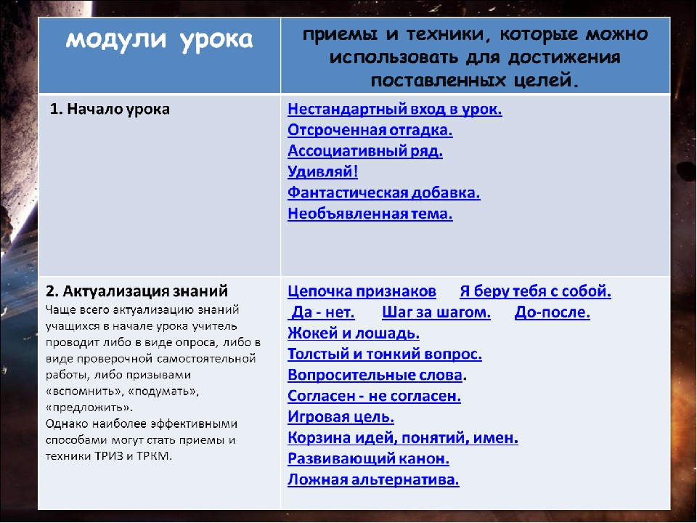

Slide 18

Самая важная цель обучения –
научиться учиться. Аристотель
Не для школы,
для жизни учимся

